Slide 1
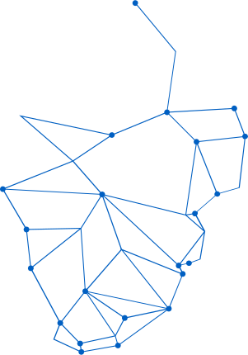
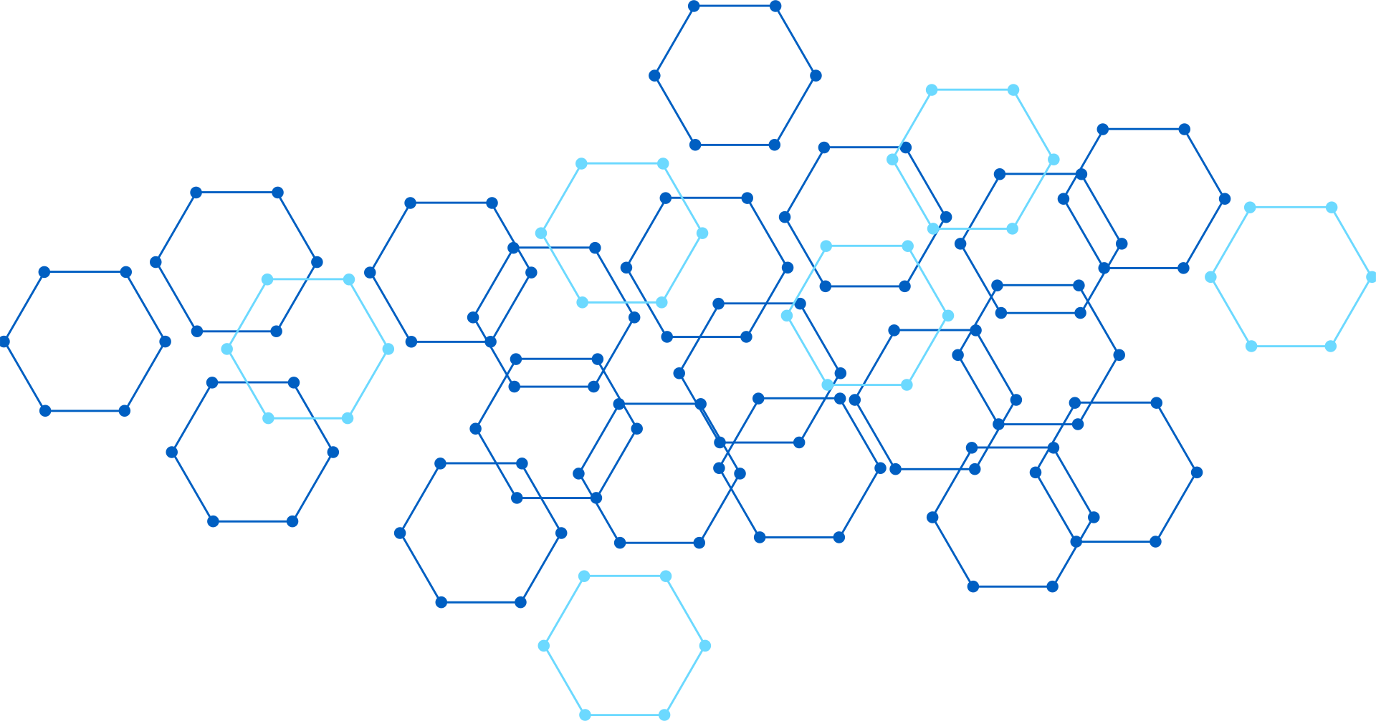
OBSERVABILIDAD EN SPRING BOOT
Prometheus · Loki · Grafana
Notes:
Formato: 40 minutos. Unos 20 de explicación (slides 1 a 15) y 20 de taller guiado con la guía TALLER.md.
Abrir con una pregunta: «¿Cuántos han tenido una app que funciona en local pero en producción a veces es lenta?». Casi todos levantan la mano.
Mensaje central: observabilidad no es tener dashboards bonitos, es poder responder preguntas nuevas sobre el sistema sin desplegar código nuevo.
Todo lo que van a ver en números (latencias, errores, consultas SQL) salió de una demo real: una API Spring Boot con Prometheus, Loki y Grafana en Docker, bajo 9.603 requests de carga generada con k6.

Slide 2
¿QUÉ ES OBSERVABILIDAD?
Es la capacidad de entender el estado interno de un sistema a partir de las señales que emite, incluso ante preguntas que no anticipaste.
Viene de la teoría de control (Kalman, 1960): un sistema es observable si sus salidas permiten inferir su estado.
En software esas salidas son métricas, logs y trazas. La prueba de fuego: si para entender un problema nuevo tienes que agregar un log y redesplegar, te falta observabilidad.
Notes:
Observabilidad es una propiedad del sistema, no una herramienta. Prometheus o Grafana no «son» observabilidad; ayudan a lograrla.
El origen es teoría de control: Rudolf Kalman definió que un sistema es observable si a partir de sus salidas puedes reconstruir su estado interno.
En software, las salidas son la telemetría. La pregunta clave: ¿puedo explicar un comportamiento raro con la telemetría que ya tengo?
Ejemplo para el público: «el checkout está lento solo para usuarios de Bogotá con tarjeta Visa desde el deploy de ayer». Si para responder eso hay que agregar un log y redesplegar, el sistema no es observable.

Slide 3

MONITOREO VS. OBSERVABILIDAD
Monitoreo responde «¿está funcionando?». Vigila problemas que ya conoces con umbrales y alertas. Ejemplo: la CPU pasa del 80% y suena una alerta.
Observabilidad responde «¿por qué se comporta así?». Te deja investigar problemas nuevos con telemetría rica. Ejemplo: el p99 de /pagos sube solo cuando responde una pasarela.
Notes:
Monitoreo responde preguntas que ya sabías que debías hacer: ¿el servicio responde?, ¿la CPU pasó del 80%? Son «known unknowns».
Observabilidad sirve para lo que no anticipaste: «unknown unknowns». En sistemas distribuidos la mayoría de incidentes son de este tipo.
No compiten: el monitoreo (las alertas) es la puerta de entrada y la observabilidad es lo que usas para investigar después de que suena la alerta.
En la demo lo van a ver: una alerta de Prometheus nos dice QUE hay errores en /api/pagos; los logs en Loki nos dicen POR QUÉ (timeout de la pasarela).

Slide 4
¿CUÁNDO USARLA?
Sí, desde el día uno: microservicios, dependencias externas (pagos, APIs de terceros), SLOs que cumplir, varios equipos sobre el mismo sistema y despliegues frecuentes.
Con mesura: en un prototipo o un monolito pequeño, Actuator y logs estructurados ya alcanzan. La telemetría también cuesta (disco, cardinalidad), así que empieza por RED en los endpoints críticos.
Notes:
No todo necesita la pila completa. Regla práctica: cuanto más distribuido es el sistema y más dependencias externas tiene, más falta hace.
Si tienes un SLO, por ejemplo «el 99% de los pagos en menos de 500 ms», necesitas medirlo: sin observabilidad un SLO es un deseo.
Con mesura: en un prototipo, Spring Boot Actuator más logs en JSON ya dan el 80% del valor con 5 minutos de configuración.
La telemetría tiene costo: Loki y Prometheus cobran (en dinero o en disco) por cada etiqueta y cada línea. Volvemos sobre esto en errores comunes.

Slide 5
LOS TRES PILARES
MÉTRICAS
TRAZAS
Números agregados en el tiempo: cuánto, qué tan rápido, qué porcentaje. Baratas e ideales para alertar.
El recorrido de un request entre servicios: dónde se fue el tiempo. Clave en microservicios.
LOGS
Eventos con contexto: qué pasó en este request. Si son JSON, se consultan como datos.
Notes:
Métricas: series de tiempo numéricas. Son baratas porque se agregan: un contador de requests no crece con el tráfico. Sirven para dashboards y alertas. En la demo: Micrometer → Prometheus.
Logs: un evento por cosa que pasa. Dan el detalle (qué request_id, qué mensaje de error) pero cuestan más. La clave es que sean estructurados (JSON) para filtrarlos como datos y no como texto. En la demo: Logback en JSON → Loki.
Trazas: siguen un request por varios servicios con spans. La demo tiene un solo servicio, así que no las incluimos; el siguiente paso natural es Micrometer Tracing con OpenTelemetry y Grafana Tempo.
Lo importante: no son silos. El valor está en correlacionarlos: una métrica te lleva al log y el log a la traza.

Slide 6
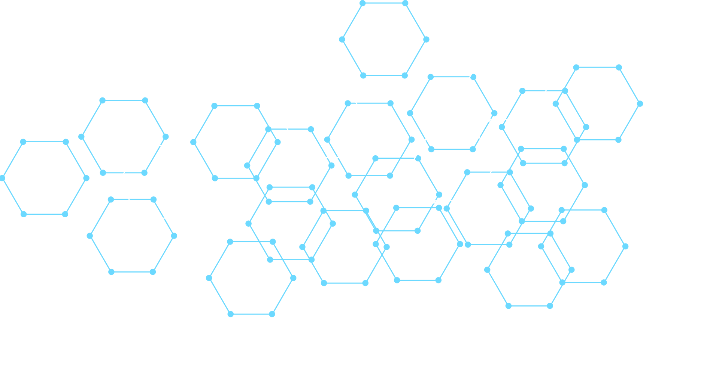
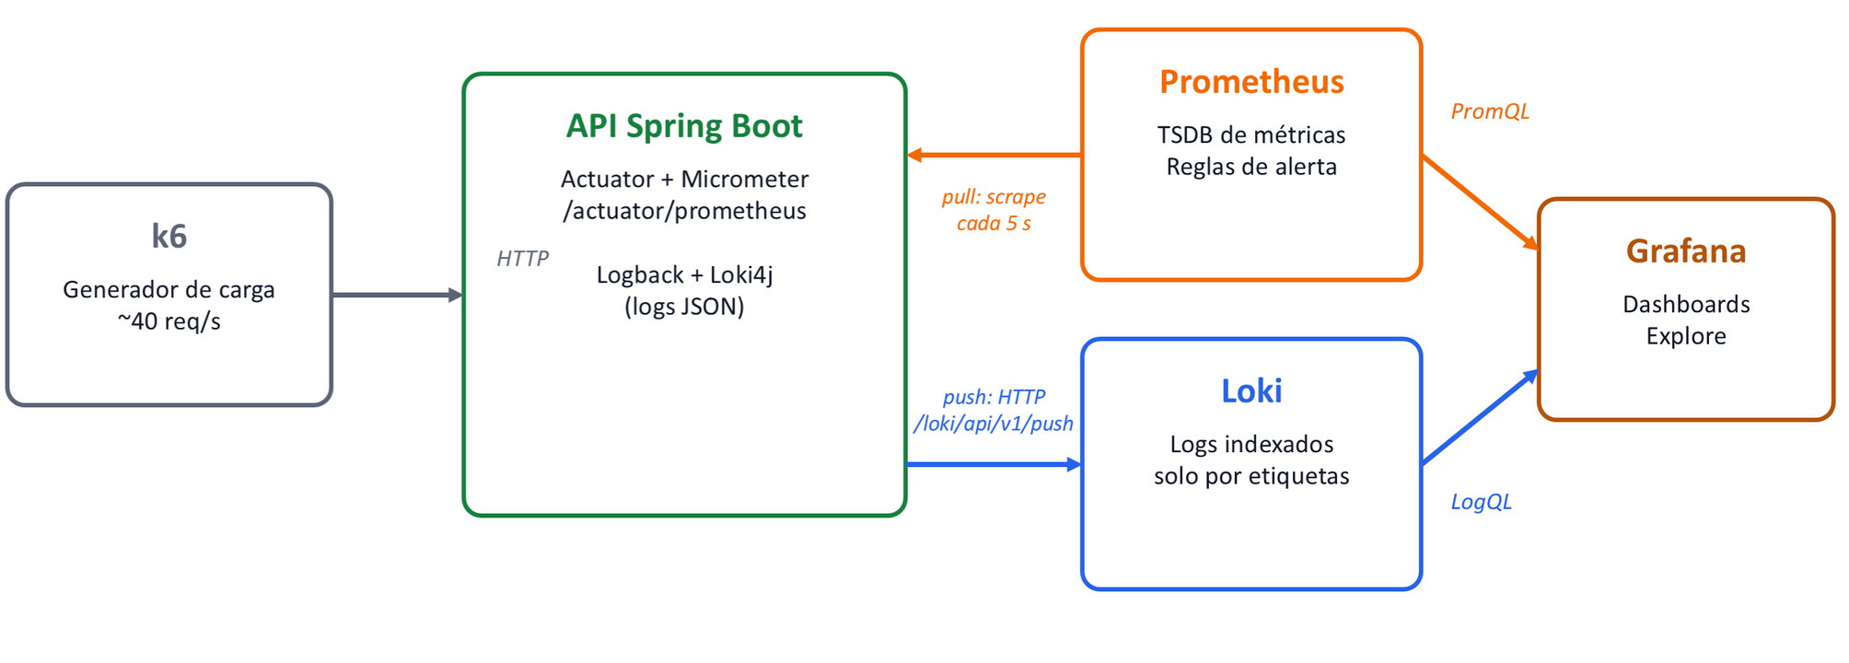
ARQUITECTURA DE LA DEMO
Prometheus va por las métricas cada 5 s (pull). Los logs JSON viajan a Loki (push). Grafana consulta ambos con PromQL y LogQL. Todo se levanta con docker compose.
Notes:
Recorrer el diagrama de izquierda a derecha.
k6 genera tráfico constante contra la API (unos 40 requests por segundo).
La API expone métricas en /actuator/prometheus gracias a Actuator y Micrometer. Prometheus funciona por PULL: es él quien va cada 5 segundos a «raspar» el endpoint. Ventaja: si la app muere, Prometheus lo nota porque el scrape falla (métrica up).
Detalle de configuración importante: por defecto Micrometer no publica buckets de histograma; sin percentiles-histogram: true no se puede calcular el p95 en Prometheus.
Los logs van por PUSH: el appender Loki4j de Logback agrupa líneas JSON y las envía por HTTP a Loki. Loki es «Prometheus para logs»: solo indexa las etiquetas (app, level), por eso es barato y por eso hay que tener pocas etiquetas.
Grafana no almacena nada: consulta a Prometheus con PromQL y a Loki con LogQL. Datasources y dashboard se provisionan como código.
En producción es común poner un agente intermedio como OpenTelemetry Collector o Grafana Alloy.

Slide 7
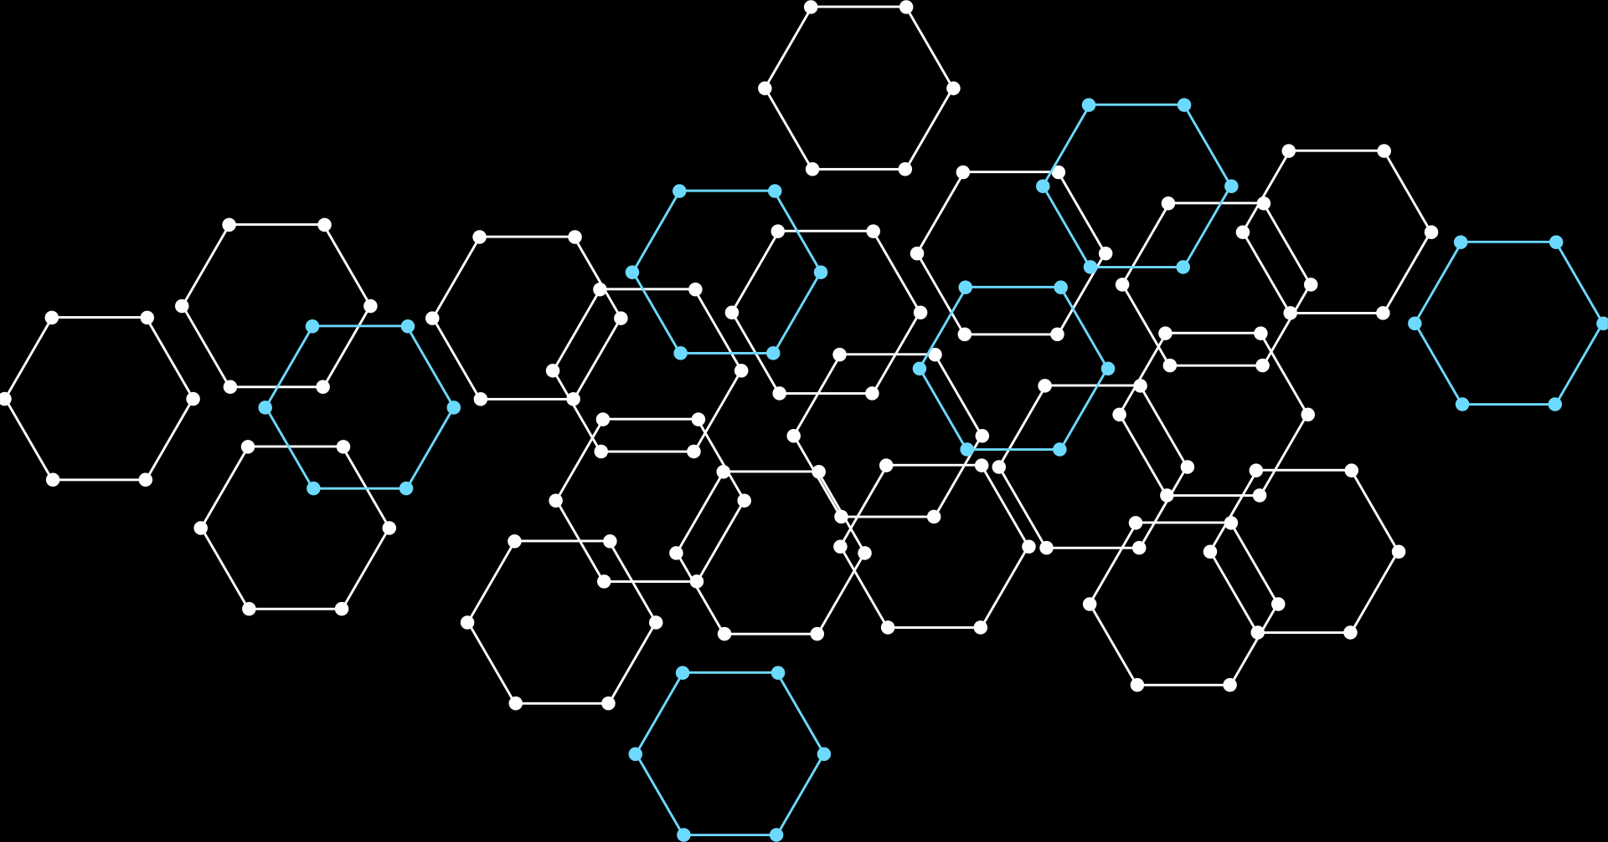

LA DEMO: UNA TIENDA CON TRAMPAS
POST /api/pagos llama a una pasarela externa que a veces es lenta y falla cerca del 4% de las veces (20 req/s).
/api/pedidos/n-mas-1 y /optimizado devuelven los mismos 100 pedidos: uno con N+1 y otro con JOIN FETCH (5 req/s cada uno).
k6 envió 9.603 requests en 4 minutos (unos 40 por segundo). /api/catalogo es el control sano (10 req/s).
Notes:
Contexto de la demo: una mini tienda. Todavía no le digo al público cuáles son los problemas; la idea es que el dashboard los muestre.
Pagos simula una dependencia externa con latencia variable (90% rápida, 8% lenta, 2% muy lenta) y cerca de 4% de timeouts. Pedidos tiene el clásico N+1 de JPA y su versión corregida. Catálogo es el control: si catálogo también estuviera lento, el problema sería de infraestructura y no de un endpoint.
Honestidad técnica: la base es H2 en memoria, tan rápida que el N+1 no se notaría. Por eso cada sentencia SQL suma 2 ms simulando la ida y vuelta de red a una base real. Es un valor conservador.
La carga: k6 con tasa de llegada constante durante 4 minutos, 9.603 requests en total.

Slide 8
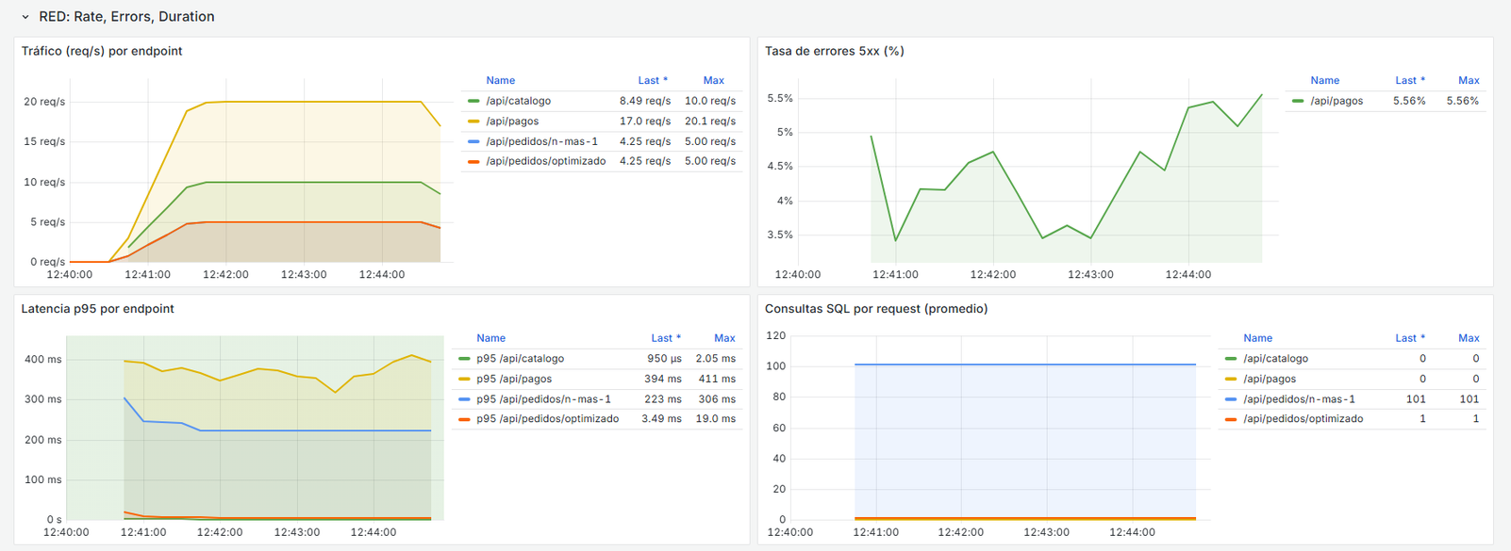
EL DASHBOARD EN GRAFANA
Datos reales de la prueba de carga: solo /api/pagos tiene errores, su p95 ronda los 400 ms y /api/pedidos/n-mas-1 hace 101 consultas SQL por request.
Notes:
Este es el dashboard real durante la prueba de carga. Leerlo como lo haría alguien de guardia:
Arriba a la izquierda, tráfico: estable, coincide con lo que manda k6. Si el tráfico cae a cero, el problema puede estar antes de la app (balanceador, DNS).
Arriba a la derecha, errores: SOLO /api/pagos tiene errores, entre 3,5% y 5,5%. Los demás endpoints están en cero, así que no es un problema general.
Abajo a la izquierda, latencia p95: pagos ronda 350-410 ms y n-mas-1 se queda en unos 224 ms, mientras optimizado y catálogo están casi en cero.
Abajo a la derecha, la pista definitiva: n-mas-1 hace 101 consultas SQL por request; optimizado hace 1.
En menos de un minuto ya sabemos qué endpoints mirar y qué tipo de problema tiene cada uno. Ahora vamos a cada cuello de botella.

Slide 9
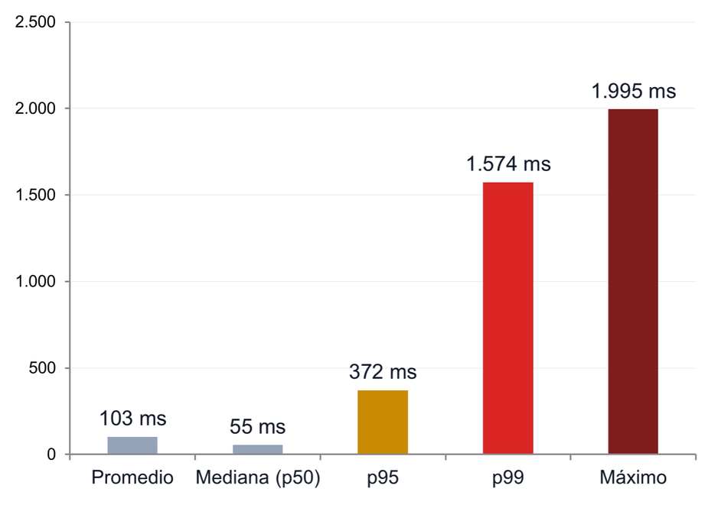
CUELLO 1: EL PROMEDIO MIENTE
  En /api/pagos el promedio es 103 ms, pero el p99 llega a 1.574 ms: 1 de cada 100 pagos tarda más de 1,5 segundos.
  La causa es la pasarela externa, no el servidor: máximo 5 de 50 hilos ocupados y CPU bajo 6%. k6 midió lo mismo desde el cliente (p99 de 1.559 ms).
Notes:
Primer hallazgo, el más contraintuitivo.
Datos reales de /api/pagos: promedio 103 ms, mediana 55 ms, p95 372 ms, p99 1.574 ms y máximo 1.995 ms.
Si solo miráramos el promedio diríamos «100 ms, todo bien». La distribución tiene una cola larga: un 2% de requests tarda más de un segundo. A 20 pagos por segundo, el 1% más lento es un cliente frustrado cada 5 segundos.
Por eso se usan percentiles: el p95 dice que el 95% de los usuarios espera esto o menos; el p99 mira la cola, donde suelen estar los clientes más valiosos.
Ojo: la alerta de p95 > 500 ms NO se disparó (p95 = 372 ms). Con solo p95 nos habríamos perdido la cola; conviene definir SLOs en varios percentiles.
PromQL: histogram_quantile(0.99, sum by (le, uri) (rate(http_server_requests_seconds_bucket{uri="/api/pagos"}[1m]))).
Validación cruzada: k6 midió desde el cliente p95 376 ms y p99 1.559 ms; Prometheus calculó desde el servidor 372 y 1.574 ms. Coinciden.
Solución: timeouts agresivos, circuit breaker (Resilience4j) y medir la dependencia por separado. Escalar servidores no ayuda.

Slide 10
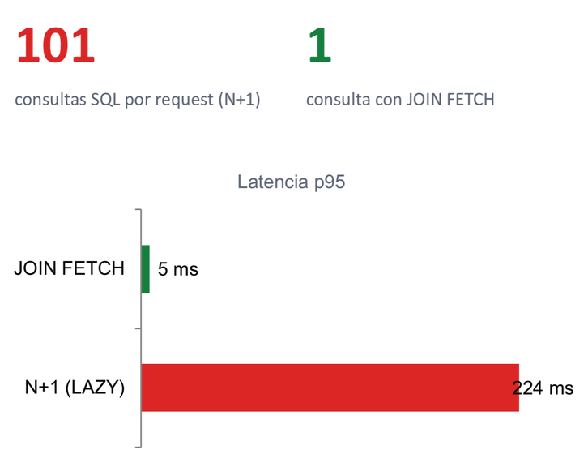
CUELLO 2: EL PROBLEMA N+1
/api/pedidos/n-mas-1 hace 101 consultas SQL por request: 1 para los pedidos y 1 más por cada uno, porque la relación es LAZY.
Con JOIN FETCH es una sola consulta y el p95 baja de 224 ms a 5 ms: unas 45 veces más rápido.
Lo delató una métrica propia y el log JSON con mdc_sql_consultas = 101.
Notes:
El N+1 es el bug de rendimiento más común con JPA/Hibernate y es invisible en desarrollo, porque con 5 registros en local no se nota.
Qué pasa: findAll() trae los 100 pedidos en 1 consulta y, al recorrer pedido.getItems(), Hibernate lanza 1 consulta por pedido porque la relación es LAZY. Total: 1 + 100 = 101.
Resultados reales: N+1 con p95 de 224 ms y 101 consultas por request; con JOIN FETCH, p95 de 5 ms y 1 consulta. Unas 45 veces más rápido con el mismo resultado.
¿Por qué lo detectamos? Por una métrica propia (consultas SQL por request) medida con un StatementInspector de Hibernate. La latencia te dice que es lento; esa métrica te dice POR QUÉ.
El log estructurado en Loki trae request_id y número de consultas. LogQL: {app="api-demo"} | json | mdc_sql_consultas > 50. Línea real: «request GET /api/pedidos/n-mas-1 -> 200 en 217 ms (101 consultas SQL)».
Arreglo: @Query("select distinct p from Pedido p left join fetch p.items").
Lo peligroso: el N+1 escala con los datos. Con 100 pedidos son 220 ms; con 10.000 serían segundos. La observabilidad detecta la tendencia antes de que sea incidente.

Slide 11
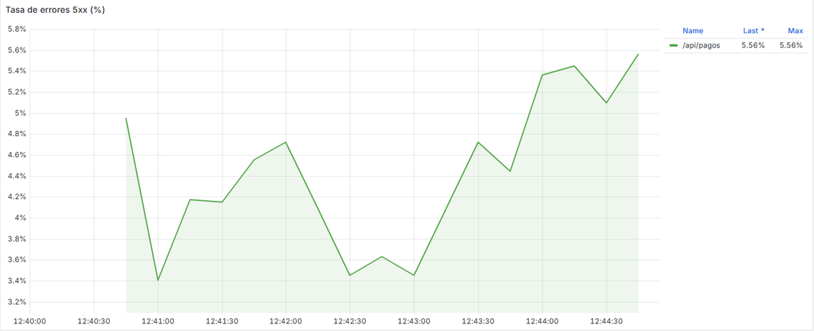

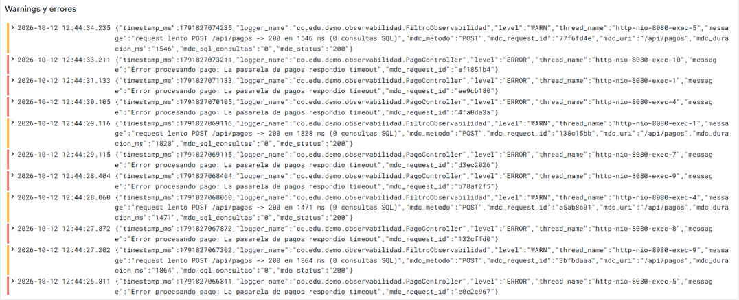
DE LA ALERTA AL LOG
La alerta TasaErroresAlta se disparó: falló el 4,4% de los pagos (213 de 4.801) y el umbral era 2%.
El dashboard acota el problema: solo /api/pagos tiene errores; pedidos y catálogo están en cero.
Loki explica el porqué: «La pasarela de pagos respondio timeout», y cada línea trae su request_id.
Notes:
Flujo típico de un incidente, en orden:
1. La alerta. Prometheus evalúa la regla TasaErroresAlta: más del 2% de respuestas 5xx durante 1 minuto. En la prueba se disparó (estado FIRING) con 4,4% de errores en /api/pagos.
PromQL: sum by (uri)(rate(http_server_requests_seconds_count{status=~"5.."}[2m])) / sum by (uri)(rate(http_server_requests_seconds_count[2m])) > 0.02
2. El dashboard acota: solo /api/pagos tiene errores; catálogo y pedidos están en cero. No es la base de datos ni la red en general.
3. Los logs explican: con LogQL {app="api-demo", level="ERROR"} todas las líneas dicen lo mismo, timeout de la pasarela. Cada línea trae request_id para buscar ese request puntual.
Números de Loki durante la prueba: 9.511 líneas INFO, 92 WARN y 213 ERROR. Los 92 WARN son requests de más de 500 ms y todos son de /api/pagos.
k6 contó 213 pagos fallidos de 4.801 y su umbral de error < 2% falló: en un pipeline de CI eso bloquearía el despliegue.
La alerta es por síntoma (errores que ve el usuario), no por causa (CPU). Eso es buena práctica.

Slide 12
RED Y USE: QUÉ MEDIR
RED, para servicios: Rate, Errors, Duration. Es la vista del usuario. En la demo marcó /pagos (cola y errores) y /pedidos/n-mas-1 (lento).
USE, para recursos: Utilization, Saturation, Errors. La JVM estaba sana: heap bajo 145 MiB, 5 de 50 hilos y CPU bajo 6%. Escalar servidores no lo habría arreglado.
Notes:
Dos recetas complementarias para decidir qué medir sin ahogarse en métricas.
RED, propuesto por Tom Wilkie (Grafana Labs), es para servicios orientados a requests: tasa, errores y duración. Es la vista del usuario. Nuestro dashboard tiene exactamente esas filas.
USE, de Brendan Gregg, es para recursos: utilización, saturación y errores de CPU, memoria, hilos y conexiones.
Usarlos juntos evita un error clásico. En la demo, RED mostró dos endpoints con problemas y USE mostró que la JVM estaba tranquila: heap bajo, máximo 5 de 50 hilos de Tomcat ocupados, CPU por debajo del 6%.
Conclusión: si la reacción hubiera sido «subamos más réplicas», habríamos gastado plata sin arreglar nada. El problema era un patrón de acceso a datos y una dependencia externa.
Mencionar las Golden Signals de Google SRE (latencia, tráfico, errores, saturación): son básicamente RED más la S de USE.

Slide 13
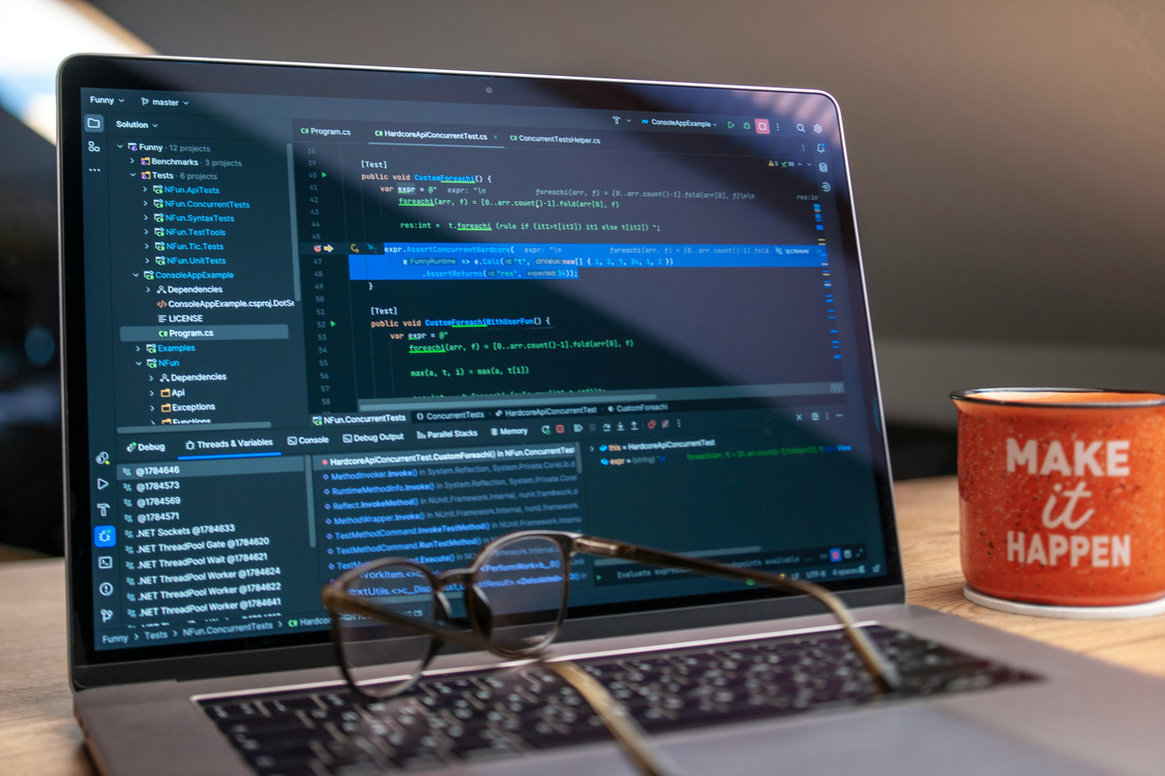

BUENAS PRÁCTICAS
Logs en JSON con contexto (request_id, uri, duración) y percentiles con histogramas: SLOs en p95 y p99, nunca en el promedio.
Alerta por síntomas que ve el usuario (errores, latencia) e investiga por causas. Etiquetas de baja cardinalidad: /pedidos/{id}, nunca el id.
Mide también el negocio (pagos aprobados y fallidos) y versiona dashboards, datasources y alertas en Git.
Notes:
Recorrer rápido, cada punto conectado con la demo.
1. Logs estructurados: gracias al JSON pudimos filtrar con | json | mdc_sql_consultas > 50. Con texto plano habría sido una expresión regular frágil.
2. Percentiles: lo vimos en la slide del promedio que miente. Activa percentiles-histogram en Micrometer.
3. Alertar por síntomas: nuestra alerta es de tasa de errores, no de CPU. Al que está de guardia lo despiertas solo si el usuario sufre.
4. Cardinalidad: Micrometer etiqueta con la plantilla de la URI, no con la URI real. Si pusieras el id de pedido como etiqueta, tendrías una serie por pedido y Prometheus se cae.
5. Métricas de negocio: el contador pagos.procesados le habla al product owner, no solo al ingeniero.
6. Como código: todo el stack de la demo se levanta con docker compose y queda versionado. Un dashboard hecho a mano en producción se pierde.

Slide 14
ERRORES COMUNES
CARDINALIDAD
CEGUERA
userId o requestId como etiqueta: millones de series y Prometheus se cae. Lo mismo pasa con Loki.
Confiar en el promedio (103 ms con un p99 de 1.574 ms) e instrumentar solo después del incidente.
RUIDO
Alertas sin acción clara que el equipo termina silenciando, y dashboards de 40 paneles que nadie mira.
Notes:
El espejo de la slide anterior.
Cardinalidad: es el error número uno que tumba Prometheus. Cada combinación única de etiquetas es una serie de tiempo; un userId como etiqueta con un millón de usuarios son un millón de series. En Loki pasa igual: por eso en la demo solo usamos app y level como etiquetas y el resto (uri, duración, request_id) va dentro del JSON.
Ruido: si una alerta suena y la respuesta es «ah, esa siempre suena», hay que borrarla o arreglarla. Un dashboard sin pregunta detrás es decoración cara.
Loguear todo o nada: DEBUG en producción o datos personales en logs. En Colombia la Ley 1581 de protección de datos también aplica a los logs.
Ceguera: el promedio oculta la cola (103 ms de promedio con p99 de 1.574 ms en la demo). Y la telemetría que no existía cuando pasó el incidente no sirve para explicarlo: hay que instrumentar antes.

Slide 15
TALLER: AHORA LO ENCUENTRAN USTEDES
Minutos 0 a 6: abren un GitHub Codespace (o Docker local), corren docker compose up y lanzan la carga con k6.
Minutos 6 a 16: tres misiones. La cola de latencia (PromQL), cazar el N+1 (LogQL) y de la alerta al request_id.
Minutos 16 a 20: reto. Crear una alerta de p99 mayor a 1 s y verla dispararse. La guía paso a paso está en TALLER.md.
Notes:
Transición al taller (20 minutos). Compartir el enlace de la guía TALLER.md y del repositorio antes de esta slide, por ejemplo en el chat del curso.
Ritmo: 4 a 6 minutos para que todos tengan Grafana abierto. Quien no lo logre se empareja con un compañero; no detener al grupo.
Las tres misiones repiten lo que acabamos de ver, pero ahora ellos escriben las consultas. Los números no van a ser idénticos a los de las slides (la latencia es aleatoria), pero deben quedar en el mismo orden de magnitud: p99 de pagos mayor a 1 s, 101 consultas en n-mas-1, cerca de 4% de errores.
Reto final: agregar una regla de alerta de p99 > 1 s en infra/prometheus/alertas.yml, recargar Prometheus (curl -X POST localhost:9090/-/reload) y verla pasar a FIRING. Lo probé contra la demo y se dispara para /api/pagos.

Slide 16
¿PREGUNTAS?
Gracias
Notes:
Cierre después del taller: comparar los números que encontraron con los de las slides y abrir preguntas.
Preguntas probables:
Prometheus vs APM comercial (Datadog, New Relic): los conceptos (RED, percentiles, logs estructurados) son los mismos. La diferencia es quién opera la plataforma y cuánto cuesta. OpenTelemetry/Micrometer permite cambiar de backend sin tocar el código.
¿Por qué pull? Si el servicio muere, Prometheus lo sabe porque la métrica up pasa a 0. Para trabajos batch cortos existe el Pushgateway.
Loki vs Elasticsearch: Elasticsearch indexa todo el texto; Loki solo las etiquetas y comprime los chunks. Más barato; a cambio, la búsqueda de texto libre en mucho volumen es más lenta.
Overhead: el de Micrometer es despreciable; lo que cuesta es el volumen de logs y la cardinalidad.
Trazas: siguiente paso con Micrometer Tracing + OpenTelemetry + Grafana Tempo; el traceId va en el log para saltar de log a traza.
¿JOIN FETCH siempre? No: con colecciones grandes o paginación conviene @EntityGraph, batch fetching o una consulta DTO.

